Slide 1
Örnekler

Slide 2
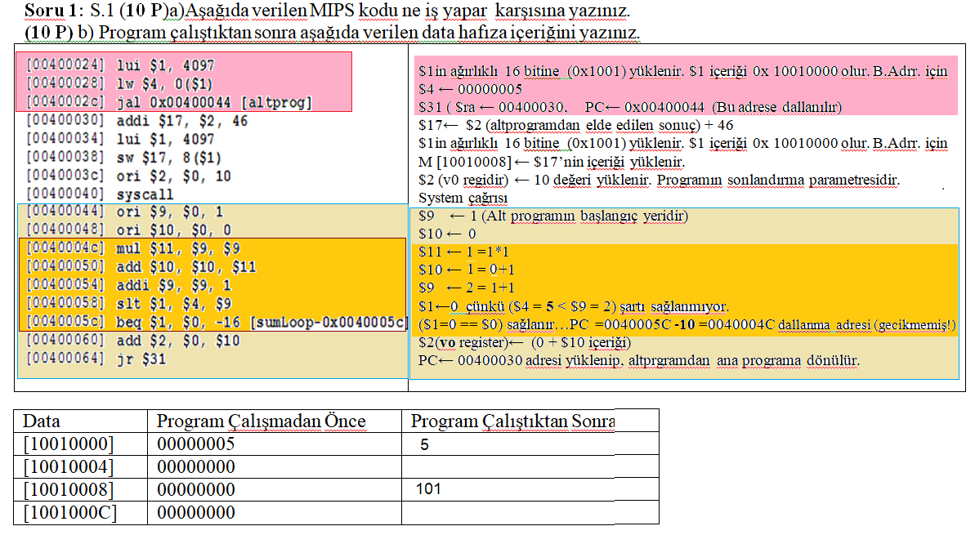
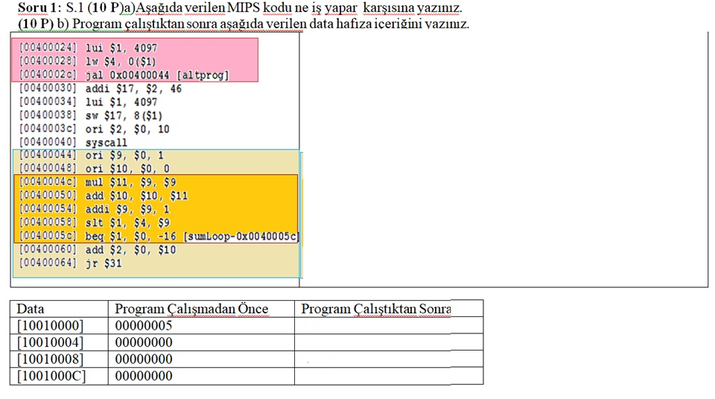
Bu döngü $9 içeriği 6 olana kadar sürer. 1*1+2*2+3*3+4*4+5*5 = 55.. $2 = 55 olarak ana programa dönülür.
Sonuç = ∑ x_{i}² + 46
i= 1……5

Slide 3
main:
lui $17,4097 // $17 ← 10010000 H base adres
lw $8,0($17)
addi $16, $0,0 // i başlangıç değeri için
etiket: addi $16,$16,1 // i değerini tanımla
sll $18,$16,2 // i.elemanın adresi hazırlığı
add $9,$18,$17
lw $10,0($9)
sw $10, -4($9)
slti $11,$16,9
beq $11,$0,exit
j etiket
exit: sw $8,0($9)

Slide 4
S3.a) 3C,A ve 1B,D sayılarını ikilik tabanda gösteriniz. IEEE 754 standardına göre 32 bit karşılıklarını veriniz.
3C,A = (60.625 )_{d} = (00111100.1010x2⁰)_{b} = 1.11100101x2⁵ normalize değer
Exponent = 5+127 = 132
Mantisa = .11100101…..
Bu değerlerle IEEE754 32bit FP sayının binary gösterimi
= 0 1000010 0 111 0010 1000 0000 0000 0000
= 0x42728000
1B,D = (27.8125)_{d} = (00011011.1101x2⁰ ) _{b} = 1.10111101x2⁴ normalize değer
Exponent = 4+127 = 131
Mantisa = .10111101…..
Bu değerlerle IEEE754 32bit FP sayının binary gösterimi
= 0 10000011 101 1110 1000 0000 0000 0000
= 0x41DE8000

Slide 5
S3. b) (7,5)₁₀ + (10,75)₁₀ işlemini 32 bit tek duyarlıklı float sayı düzleminde adım adım gerçekleştirip FP sayı düzlemindeki sonucu hexadecimal sistemde ifade ediniz
.
(7.5)₁₀ = 111.100 x 2⁰ = 1.11100 x 2²
(10.75)₁₀ = 1010.110 x 2⁰ = 1.01011 x 2³
1.11100 x 2² = 0. 111100 x 2³ ( Büyük sayının üssüne eşitlendi)
1. 010110 x2³
Toplam = 10.010010 x 2³
Normalize = 1.0010010 x 2⁴
exponent = 4+127 = 131
Mantisa = .0010010…
IEEE754 F.P = 0 1000001 1 001 0010 0000 0000 0000 0000 = 0x41920000

Slide 6
Soru.4 (10P) Bir işlemcinin clock frekansı 1Ghz’dir. Bu işlemcide komutlar için gerekli clock cycle sayıları; ALU komutu için 3, branch/jump komutu için 2, sw komutu için 4, lw komutu için 5 ‘dir.
Herhangi bir program aşağıdaki verilmiş sayıda komutları kullanıyor. ALU komutu 200 milyon, branch/jump komutu 55 milyon, sw komutu 25 milyon, lw komutu 20 milyon adettir.
Ortalama CPI değerini hesaplayınız.
Yürütme zamanını (Execution time) hesaplayınız.
Çözüm:
CPI (Clock Cycle per İnstruction) = (CPU toplam Clock Cycle) / (Komut sayısı)
CPI = (3*200x10⁶ + 2*55*10⁶ + 4*25*10⁶ + 5*20*10⁶) / (200 +55 +25 + 20)*10⁶
CPI = (600 + 110 + 100 + 100) / (300) = 3.03
Clock periyodu = 1/ Clock frekansı = 1 / 1*10⁹ = 1*10⁻⁹ sn
CPUtime = komut sayısı * CPI * Clock periyod = 300*10⁶ *3.03*1*10⁻⁹ = 909 *10⁻³ sn
CPUtime = 0.909 sn.

Slide 8
Soru. C dilinde yazılmış aşağıdaki hesap fonksiyonu için MIPS kodunu yazınız.? Fonksiyona gelen parametreler sırasıyla a0, a1 ve a2 registerlerindedir. Bu fonksiyonda s0 registerinin kullanılacağı farzedilmektedir.
int hesap (int x, int a, int b){
if (x = = 0){
return a+b;}
else if (x = = 1){
return a-b;}
else if (x = = 2){
return a*b;}
else {
return hesap2 (a, b);}
}
addi sp, sp, -8
sw s0, 0(sp)
sw ra, 4(sp)
bne a0,zero, elseif1
add v0,a1,a2
j exit
elseif1: addi s0,zero,1
bne a0,s0,elseif2
sub v0,a1,a2
j exit
elseif2: addi s0,zero,2
bne a0,s0,else
mul v0,a1,a2
j exit
else: jal hesap2
exit: lw ra, 4(sp)
lw s0,0(sp)
addi sp,sp, 8
jr ra

Slide 9
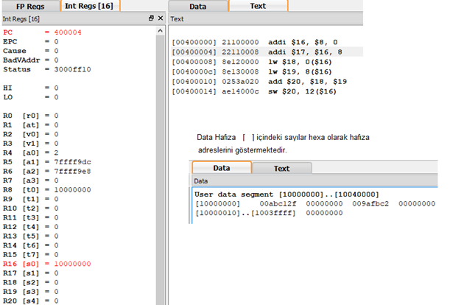
Soru 4 (15 p) Şekildeki QtSpim simülatör görüntüsü adım adım çalıştırılacaktır. Bu duruma göre ilk çalıştırılacak komutun adresini veriniz ve komutları adım adım çalıştırarak her komut için ilgili registerların içeriklerini yanlarına yazınız. Son komut çalıştıktan sonra data hafızasının içeriğini gösteriniz.
İlk çalıştırılacak komutun adresi PC reg’inde yazılan 400004’adresinteki addi $17,$16, 8 komutudur.
400004 adresli komut çalıştıktan sonra (addi $17,$16, 8) : R17 içeriği : 10000008 olur.
400008 adresli komut çalıştıktan sonra (lw $18, 0($16) : R18 içeriği: 00abc12f olur. (10000000 nolu hafıza içeriği)
40000c adresli komut çalıştıktan sonra (lw $19, 8($16): R19 içeriği: 009afbc2 olur. (100000008 nolu hafıza içeriği)
400010 adresli komut çalıştıktan sonra (add $20,$18, ,$19) : R20 içeriği: 0146bcf1 olur.
400014 adresli komut çalıştıktan sonra (sw $20, 12($16) : 10000012 (C) nolu ana hafıza adresine 0146bcf1 yazılır

Slide 10
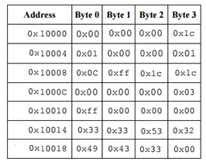
S.2 Bir dairenin alanı ve çevresi hesaplanmak isteniyor. Daire yarı çapı data hafıza bölgesinin 0x1000C adresindedir. Hesaplanan alan değeri hafıza bölgesinin 0x10014 adresine, çevre değeri ise 0x10018 adresine yazılacaktır. pi = 3 alınacaktır. Gerekli MIPS kodlamasını veriniz. Hesaplanan alan ve çevre değerlerini de veriniz.
lui $t0, 1
lw $s1, 12 ($t0)
addi $t2, $0,3
mul $t3, $s1,$s1
mul $t3, $t3,$t2
sw $t3, 20 ($t0) // 10014H adresinde 3*3*3= 27 (D. Alanı)
mul $t3, $t2, $s1
sll $t3, $t3,1
sw $t3, 24 ($t0) // 10018H adresinde 2*3*3 =18 (D.Çevresi)

Slide 11
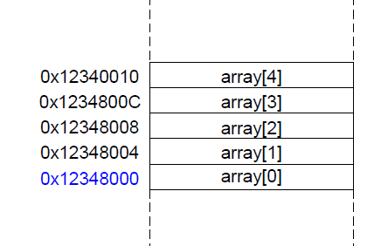
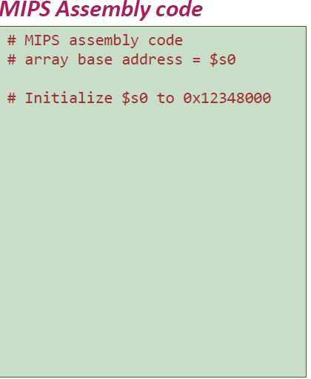
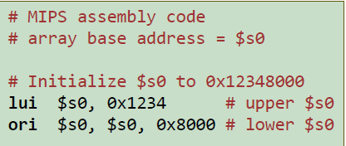
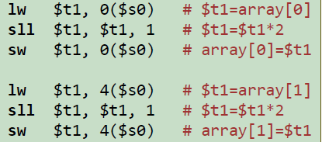
Diziler’e örnek
○ 5-elemanlı dizi olsun
○ Başlangıç Adresi = 0x12348000
(Dizinin ilk elemanının (array[0]) adresi
○ First step in accessing an array:
▪ Load base address into a register

Slide 12
